Slide 1
2017 HIMSS EMRAM Hedeflerimiz ve Yol Haritası
Yrd. Doç. Dr. İlker KÖSE
İstanbul Medipol Üniversitesi
26.05.2017
İzmir

Slide 2
İçerik
HIMSS Hakkında
EMRAM Hakkında
Ne Durumdayız?
Nerede Olmalıyız?
Nereden Başlamalıyız?
Nasıl Başarabiliriz?
Önemli Notlar
Birlikte Nasıl Çalışabiliriz?

Slide 3
HIMSS Hakkında
HIMSS kimdir?
Başlangıçta adı Hastane Yönetim Sistemleri Topluluğu (Hospital Management Systems Society) olan HIMSS (Healthcare Information and Management Systems Society), 1961 yılına dayanan bir geçmişe sahip olan, ABD’de kurulmuş, kâr amacı gütmeyen bir sivil toplum kuruluşudur.
Vizyonu nedir?
Vizyonu, teknoloji ve bilginin daha iyi kullanımını sağlayarak sağlığı iyileştirmektir.

Slide 4
HIMSS Hakkında
HIMSS ne yapar?
Sağlık hizmet sunumunda elektronik ve analitik sistemlerin kullanım seviyelerini ölçen standartlar belirler.
Sağlık hizmet sunucularının, HIMSS standartlarına göre ne seviyede (olgunlukta) olduklarını ölçümler ve bu sonuçları tüm sağlık sektörü ile paylaşır.
Bölgesel ve küresel çapta sağlık bilişim kongreleri ve zirveleri düzenler. Sektörün paydaşlarını bir araya getirir.

Slide 5
HIMSS Hakkında
Ölçümlemeyi nasıl yapar?
Bilgi ve teknolojinin kullanım seviyesini, sağlık kurumları tarafından doldurulan anketler üzerinden belirler.
Belirlenen seviyenin, üst seviyelerden biri (örneğin EMRAM için Seviye 6 ve 7) olması halinde, yerinde ziyaretlerle bu ölçüm teyit edilir.

Slide 6
HIMSS Hakkında
Sağlık bilişim konferans ve zirvelerini nerelerde ve nasıl yapar?
Global etkinlikler ve bölgesel etkinliklerde, dünyanın önde gelen sağlık bilişim firmalarının son yeniliklerini sunması ve sağlık hizmet sunucularının yeniliklere kolay ulaşması sağlanır.
Yakın zaman içerisinde HIMSS’in herhangi bir seviye değerlendirme standardına göre (ERMRAM, vb.) üst seviyelerde çıkan ve teyit edilmiş olan hastaneler, sertifikalarını bu etkinliklerde alırlar.

Slide 7
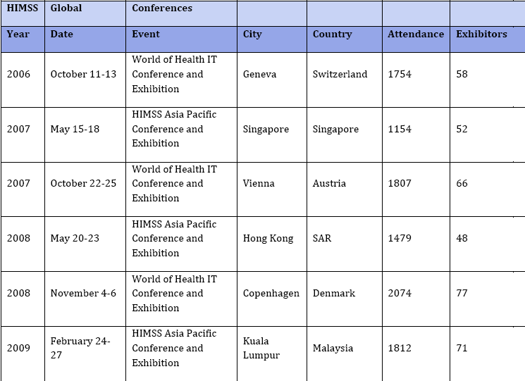
HIMSS Hakkında
Sağlık bilişim konferans ve zirvelerini nerelerde ve nasıl yapar?

Slide 8
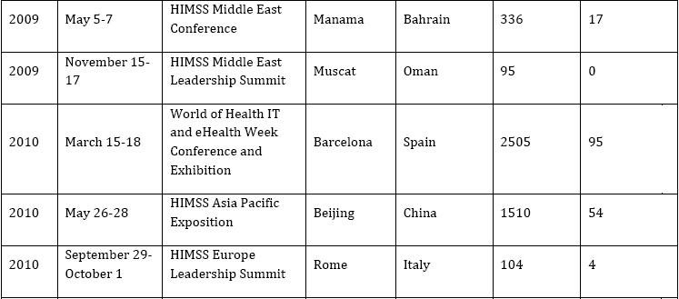
HIMSS Hakkında
Sağlık bilişim konferans ve zirvelerini nerelerde ve nasıl yapar?

Slide 9
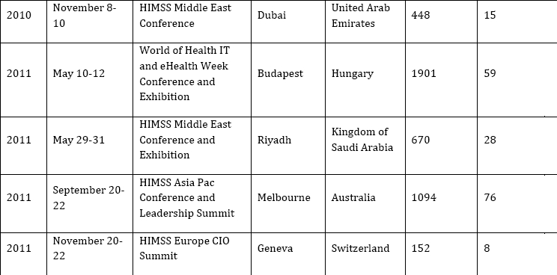
HIMSS Hakkında
Sağlık bilişim konferans ve zirvelerini nerelerde ve nasıl yapar?

Slide 10
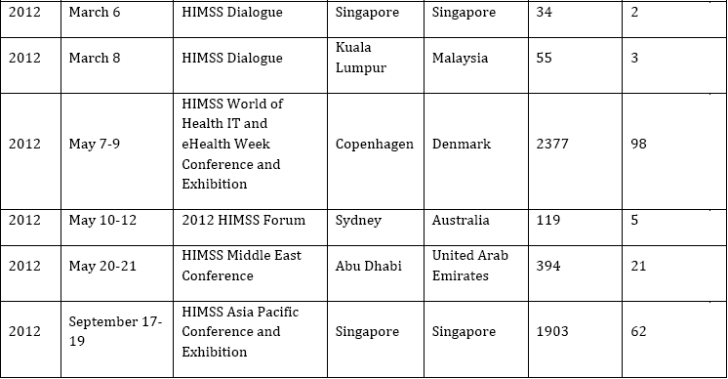
HIMSS Hakkında
Sağlık bilişim konferans ve zirvelerini nerelerde ve nasıl yapar?

Slide 11
HIMSS Hakkında
HIMSS nerelerde etkin?
2006
1961
2012
2007
2009
2014

Slide 12
HIMSS Hakkında
HIMSS’in kaç tane derecelendirme standardı var?
EMRAM (Yatışlı tedavi merkezleri)
CCMM (Hastanın tüm tedavi süreçleri)
AMAM (Analitik kapasite)
O-EMRAM (Ayata tedavi merkezileri)
Value Score (Finansal, operasyonel ve klinik)
DIAM (Dijital görüntüleme)

Slide 13
HIMSS Hakkında
HIMSS’in kaç tane derecelendirme standardı var?

Slide 14
HIMSS Hakkında
STAGE
7 | Knowledge driven engagement for a dynamic, multi-vendor, multi-organizational interconnected healthcare delivery model
6 | Closed loop care coordination across care team members
5 | Community wide patient record using applied information with patient engagement focus
4 | Care coordination based on actionable data using a semantic interoperable patient record
3 | Normalized patient record using structural interoperability
2 | Patient centered clinical data using basic system-to-system exchange
1 | Basic peer-to-peer data exchange
0 | Limited or no e-communication
Continuity of Care Maturity Model Cumulative Capabilities

Slide 15
HIMSS Hakkında
STAGE
7 | Personalized medicine & prescriptive analytics
6 | Clinical risk intervention & predictive analytics
5 | Enhancing quality of care, population health, and understanding the economics of care
4 | Measuring & managing evidence based care, care variability, and waste reduction
3 | Efficient, consistent internal and external report production and agility
2 | Core data warehouse workout: centralized database with an analytics competency center
1 | Foundation building: data aggregation and initial data governance
0 | Fragmented point solutions
Adoption Model for Analytics Maturity Cumulative Capabilities

Slide 16
HIMSS Hakkında
STAGE
7 | Tamamen kağıtsız hastane, klinik ve idari süreçlerde elektronik belge yönetimi, klinik bakımın sürekliliğini sağlayacak şekilde veri alış-verişi ve klinik, finansal ve stok analizleri için veri ambarı mevcut.
6 | En az bir YT servisinde hekimler için elektronik klinik dokümantasyon (anamnez, teşhis, tedavi, hekim notları, taburcu, vb.) mevcut. En az bir YT servisinde, hasta profillerine ve tedavi protokollerine göre tedavi önerisinde bulunan klinik karar destek sistemi ve kapalı devre ilaç uygulaması (CLMA) mevcut.
5 | Radyoloji bölümünde film ile hiçbir işlem yapılmıyor ve tüm hekimler PACS sistemine erişiyor.
4 | Tüm istemler (ilaç ve ilaç dışı) bilgisayar ile veriliyor (CPOE). Kural motoru destekli ve hekime farklı seçenekler sunabilen etkileşimli bir klinik karar destek sistemi mevcut.
3 | Klinik veri havuzu ile entegre hemşirelik klinik dokümantasyonu (hemşirelik notları, hayati bulgular, hasta takip formları, vb.) yapılıyor. Hemşire düzeyinde elektronik ilaç uygulama kaydı (eMAR) yapılıyor. İlaç-ilaç, ilaç-gıda etkileşimini gösteren bir klinik karar destek sistemi var. Radyoloji dışındaki hekimlerin PACS sistemine intranet üzerinden erişmesi mümkün.
2 | Klinik veri havuzu mevcut ve mükerrer istem kontrolü, çelişki kontrolü gibi temel seviye klinik karar destek sistemi var.
1 | Laboratuvar ve radyoloji bilgi sistemleri kurulu ve çalışıyor. Eczane bilgi sistemi mevcut ve eczanede ilaç-ilaç ve ilaç-alerji gibi kontroller yapılabiliyor.
0 | Eczane, radyoloji ve laboratuvar bilgi sistemi gibi destek uygulamaları kurulu değil veya çalışmıyor.
HIMSS EMRAM
(Elektronik Sağlık Kaydı Benimseme Modeli)

Slide 17
HIMSS Hakkında
Sağlık hizmet sunuları açısından HIMSS’in faydası nedir?
Farklı akreditasyon veya standartlar, hastanelerde farklı perspektiflerden seviye ölçümü yaparlar. JCI ve Sağlık Kalite Standartları, vb.
HIMSS EMRAM, dijital hastane uygulamalarının «HASTA GÜVENLİĞİ» konseptini ne kadar esas aldığını ölçümler.
HIMSS EMRAM’da üst seviyelerde akredite olmak, hastanenin;
Gelişmiş bir dijital hastane olduğunu,
Hasta güvenliğini ön planda tutarak doğru tedavi uygulamalarını sunduğunu,
Hatalı tıbbi uygulamalara engel olduğunu ispatlar.

Slide 18
HIMSS Hakkında
Sağlık bilişim firmaları açısından HIMSS’in faydası nedir?
Hasta güvenliğini sağlayan bir HBYS
Görünürlük
Prestij
Marka değeri

Slide 19
HIMSS Hakkında
HIMSS Türkiye’ye ne zaman geldi?
HIMSS ve Sağlık Bakanlığı İşbirliği Kapsamında Çalışmalar
Mayıs 2013’te pilot olarak seçilen Ankara Gazi Mustafa Kemal Devlet Hastanesi seviye 6 sertifikası aldı.
Eylül 2013 Gönüllü Çalıştayı (10 gönüllü hastaneden 30 bilişim personeli ve yöneticisinin katılımıyla gerçekleşti. 20 Sağlık Bakanlığı & TKHK bilişim personeli katıldı.)
Kasım 2013’te Sağlık Bakanlığı Sağlık Bilgi Sistemleri Genel Müdürlüğü, Türkiye Kamu Hastaneleri Birliği ve HIMSS Avrupa arasında yapılan üçlü protokol ile tüm kamu hastaneleri değerlendirme kapsamına alındı.

Slide 20
HIMSS Hakkında
HIMSS’in Sağlık Bakanlığı ile olan protokolünün kapsamı nedir?
Bakanlık ile HIMSS Avrupa arasında imzalanan protokole göre Bakanlığa bağlı tüm hastanelerin değerlendirilmesi 2018 yılı sonunda tamamlanmış olacak.
Diğer ülkelerde ücrete tâbi olan EMRAM değerlendirme anketi üzerinden seviye tespiti ücretsiz olarak sunulmaktadır.
Ücretli servisler;
Seviye 6 ve Seviye 7 validasyon ziyaretleri
Gap analizi

Slide 21
HIMSS Hakkında
HIMSS’in İstanbul Medipol Üniversitesi ile olan protokolünün kapsamı nedir?
2017 yılı içerisinde en az 150 hastanenin EMRAM ile seviyesinin belirlenmesi
İhtiyaca göre (telefonla ve yerinde ziyaretlerle);
Seviye 6 Validasyonları
Fark (Gap) Analizleri

Slide 22
HIMSS Hakkında
HIMSS ile işbirliği kapsamında şimdiye kadar neler yapıldı?
HIMSS Konferansları:
Tarih | Yer | Ödüller
4-5 Haziran 2014 | İstanbul | 3 X Seviye 6
20-21 Mart 2015 | Antalya | 6 X Seviye 6
26-27 Mayıs 2016 | İstanbul | 1 X Seviye 7, 7 X Seviye 6
11-13 Mayıs 2017 | İstanbul | 2 x Seviye 6

Slide 23
HIMSS Hakkında
HIMSS ile işbirliği kapsamında şimdiye kadar neler yapıldı?
EMRAM Seviye Belirleme Anketi Çalıştayları:
Tarih | Yer | Katılan Hastane Sayısı
Eylül 2013* | Ankara | 10
4 Mart 2014 | Ankara | 200
17-18 Aralık 2014 | Ankara, İstanbul | 257
10-11 Haziran 2015 | Ankara | 100
20 Nisan 2017 | Ankara | 29
18 Mayıs 2017 | Ankara | 50
Toplam |  | 646
*Protokol öncesi gönüllü çalıştay

Slide 24
EMRAM Hakkında
EMRAM Dereceleri
İlaç-ilaç, alerji kontrolü
Eczane
Seviye 1
Radyoloji
Laboratuvar
(Patoloji, vb.)

Slide 25
EMRAM Hakkında
EMRAM Dereceleri
İlaç-ilaç, alerji kontrolü
Eczane
Seviye 2
Karar Destek Sistemi
Seviye 0 Mükerrerlik ve
Çelişki kontrolü
Radyoloji
Klinik Veri Havuzu
(CDR)
Laboratuvar
(Patoloji, vb.)

Slide 26
EMRAM Hakkında
EMRAM Dereceleri
İlaç-ilaç, alerji kontrolü
Eczane
eMAR
Seviye 3
Karar Destek Sistemi
Seviye 0 Mükerrerlik ve
Çelişki kontrolü
Seviye 1
İlaç-ilaç, ilaç-gıda, vb. kontrolü
PACS
İntranet
Radyoloji
Klinik Veri Havuzu
(CDR)
Klinik dok.
(hemşire)
eMAR
Laboratuvar
(Patoloji, vb.)
Klinik dok.

Slide 27
EMRAM Hakkında
EMRAM Dereceleri
CPOE
1 YT
İlaç-ilaç, alerji kontrolü
Eczane
eMAR
Seviye 4
Karar Destek Sistemi
CPOE
Seviye 0 Mükerrerlik ve
Çelişki kontrolü
Seviye 1
İlaç-ilaç, ilaç-gıda, vb. kontrolü
Seviye 2
Kural motoru ve etkileşimli tedavi önerileri
PACS
İntranet
Radyoloji
Klinik Veri Havuzu
(CDR)
Klinik dok.
(hemşire)
CPOE
eMAR
CPOE
Laboratuvar
(Patoloji, vb.)
Klinik dok.

Slide 28
EMRAM Hakkında
EMRAM Dereceleri
CPOE
İlaç-ilaç, alerji kontrolü
Eczane
eMAR
Seviye 5
Karar Destek Sistemi
CPOE
Seviye 0 Mükerrerlik ve
Çelişki kontrolü
Seviye 1
İlaç-ilaç, ilaç-gıda, vb. kontrolü
Seviye 2
Kural motoru ve etkileşimli tedavi önerileri
PACS
İntranet
Radyoloji
Klinik Veri Havuzu
(CDR)
Klinik dok.
(hemşire)
CPOE
PACS
Tam erişim, filmsiz
eMAR
CPOE
Laboratuvar
(Patoloji, vb.)
Klinik dok.

Slide 29
EMRAM Hakkında
EMRAM Dereceleri
CPOE
İlaç-ilaç, alerji kontrolü
Eczane
Klinik dok.
En az 1 YT
CLMA
eMAR
Seviye 6
Karar Destek Sistemi
CPOE
Seviye 0 Mükerrerlik ve
Çelişki kontrolü
Seviye 1
İlaç-ilaç, ilaç-gıda, vb. kontrolü
Seviye 2
Kural motoru ve etkileşimli tedavi önerileri
Seviye 3
Tedavi önerileri, tedavi uyum kontrolleri
CLMA
«5 Doğru»
>4 ay, %95
En az 1 YT
PACS
İntranet
Radyoloji
Klinik Veri Havuzu
(CDR)
Klinik dok.
(hemşire)
CPOE
Klinik dok.
(hekim)
PACS
Tam erişim, filmsiz
EBYS
CPOE
Laboratuvar
(Patoloji, vb.)
eMAR
Klinik dok.
En az 1 YT
CLMA

Slide 30
EMRAM Hakkında
EMRAM Dereceleri
CPOE
>4 ay, %90
İlaç-ilaç, alerji kontrolü
Eczane
Klinik dok.
CLMA
eMAR
Seviye 7
Karar Destek Sistemi
CPOE
Seviye 0 Mükerrerlik ve
Çelişki kontrolü
Seviye 1
İlaç-ilaç, ilaç-gıda, vb. kontrolü
Seviye 2
Kural motoru ve etkileşimli tedavi önerileri
Seviye 3
Tedavi önerileri, tedavi uyum kontrolleri
CLMA
«5 Doğru»
≥ 2 örnek
PACS
İntranet
Radyoloji
Veri Ambarı, İş Zekası (finans ve klinik analizler, stok yönetimi)
Klinik Veri Havuzu
(CDR)
Klinik dok.
(hemşire)
CPOE
Klinik dok.
(hekim)
PACS
Tam erişim, filmsiz
Seviye 6 ile en az 12 Ay
EBYS
CPOE
Laboratuvar
(Patoloji, vb.)
eMAR
Kurumlar arası veri paylaşımı
Klinik dok.
ESK temelli klinik yönetim
CLMA

Slide 31
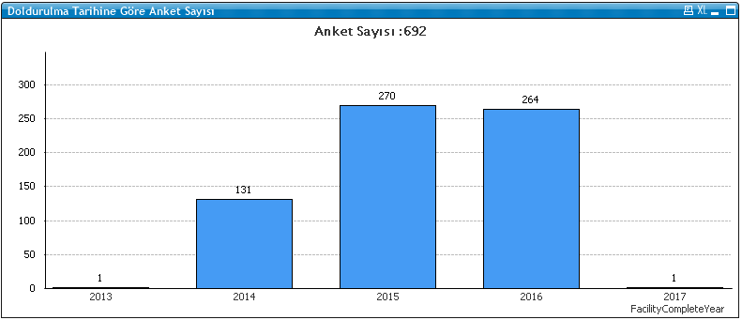
Ne durumdayız?
Doldurulma tarihine göre EMRAM anketleri

Slide 32
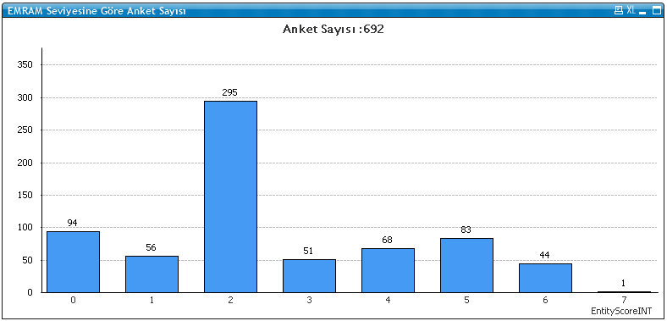
Ne durumdayız?
Seviyesine göre EMRAM anketi sayıları

Slide 33
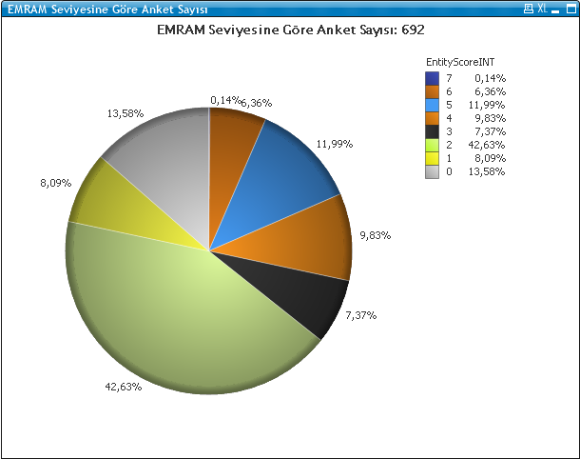
Ne durumdayız?
Seviyesine göre EMRAM anketi oranları
7
6
0
5
1
4
3
2

Slide 34
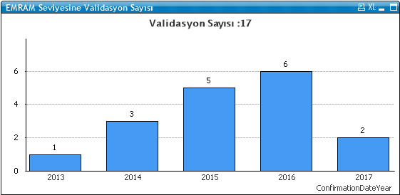
Ne durumdayız?
Yıllara göre Seviye 6 validasyonu yapılan hastane sayıları
Hastane Adı | Validasyon Tarihi
Ankara Gazi Mustafa Kemal Devlet Hastanesi | 19.4.2013
Mersin Erdemli Devlet Hastanesi | 26.5.2014
Rize Devlet Hastanesi | 28.5.2014
Bursa Dörtçelik Kadin Dogum Ve Çocuk Hastaliklari Hastanesi | 5.9.2014
Izmir Dr Suat Seren Gögüs Hastaliklari Ve Cerrahisi Egitim Ve Arastirma Hastanesi | 13.3.2015
Ankara Meslek Hastaliklari Hastanesi | 13.3.2015
Izzet Baysal Fizik Tedavi ve Rehabilitasyon Eğitim ve Araştırma Hastanesi | 13.3.2015
Giresun Tirebolu Devlet Hastanesi | 17.9.2015
Balikesir Bandirma Devlet Hastanesi | 18.9.2015
Mugla Milas 75.Yil Devlet Hastanesi | 4.2.2016
Izmir Urla Devlet Hastanesi | 10.2.2016
Istanbul Egitim Ve Arastirma Hastanesi | 16.3.2016
Istanbul Haseki Egitim Ve Arastirma Hastanesi | 18.3.2016
Izmir Bergama Dr. Faruk Ilker Devlet Hastanesi | 25.4.2016
Siirt Kurtalan Devlet Hastanesi | 6.5.2016
Izmir Gaziemir Nevvar Salih Isgören Devlet Hastanesi | 9.5.2017
Bolu Izzet Baysal Devlet Hastanesi | 12.5.2017

Slide 35
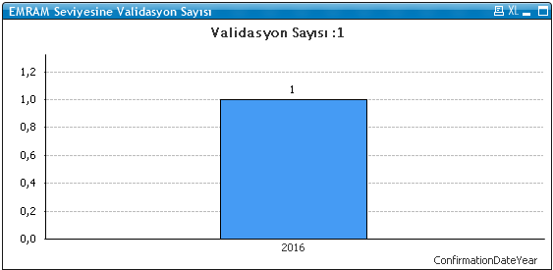
Ne durumdayız?
Yıllara göre Seviye 7 validasyonu yapılan hastane sayıları
Hastane Adı | Validasyon Tarihi
İzmir Tire Devlet Hastanesi | 26.04.2016

Slide 36
Nerede olmalıyız?
Bakan Beyin HIMSS Konferansında Verdiği Hedefler!
100 adet Seviye 6 hastanemiz olmalı (17 →100)
20 Adet Seviye 7 hastanemiz olmalı (1 → 20)

Slide 37
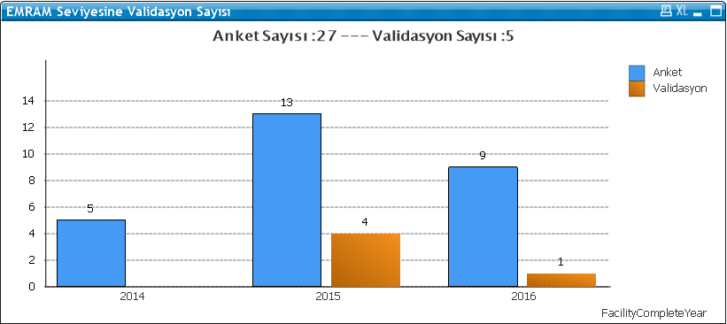
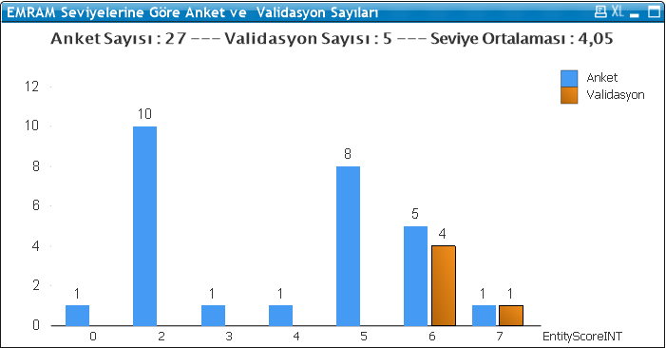
Nereden başlamalıyız?
Durum tespiti
Seviye Durumumuz (İzmir)
Türkiye Ortalaması 2,90

Slide 38
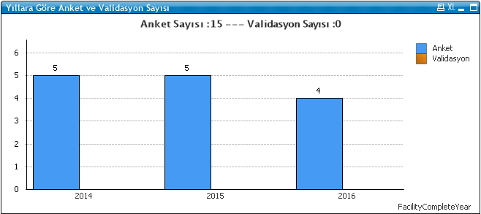
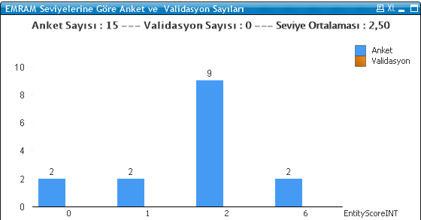
Nereden başlamalıyız?
Durum tespiti
Seviye Durumumuz (Manisa)
Türkiye Ortalaması 2,90

Slide 39
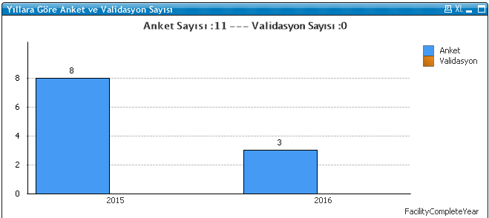
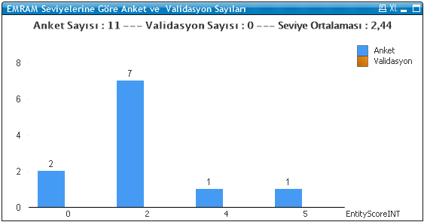
Nereden başlamalıyız?
Durum tespiti
Seviye Durumumuz (Aydın)
Türkiye Ortalaması 2,90

Slide 40
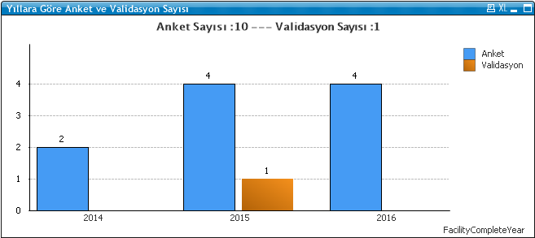
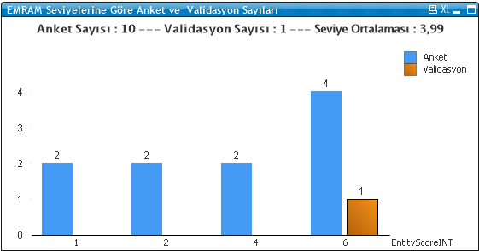
Nereden başlamalıyız?
Durum tespiti
Seviye Durumumuz (Muğla)
Türkiye Ortalaması 2,90

Slide 41
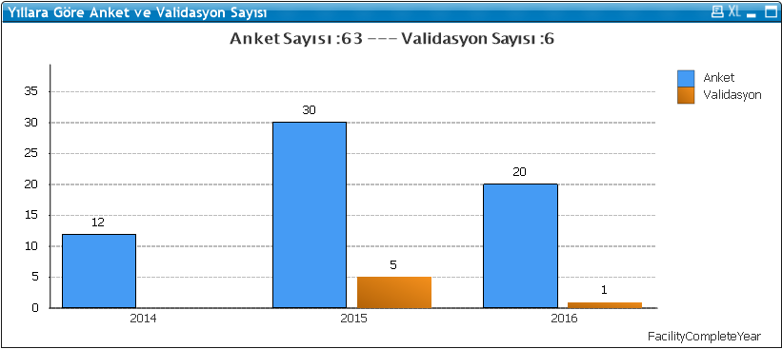
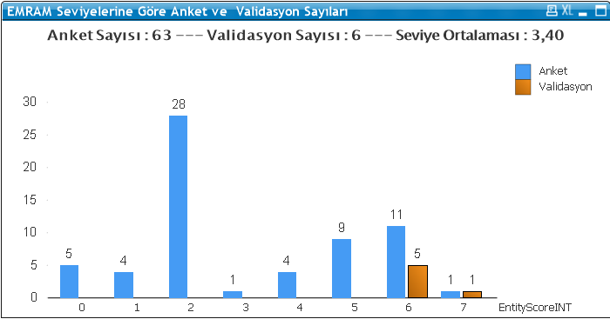
Nereden başlamalıyız?
Durum tespiti
Seviye Durumumuz (Toplam)
Türkiye Ortalaması 2,90

Slide 42
Nereden başlamalıyız?
Fark Analizi (Gap Analysis)
Seviye 6 almak için, var olduğundan emin olmamız gerekenler:
Elektronik Order (CPOE): Hekimler, ilaç/ilaç dışı orderlarını elektronik olarak vermeli (en az 1 YT servisinde).
Doktor Klinik Dokümantasyonu: Heklimlerin YT tedavilerinde anamnez, hasta notları, sevk/taburcu notları, vb. olmalı.
Kapalı Döngü İlaç Uygulaması (CLMA);
İlaçların birim dozajları ayrıca barkodlanmalı
İlaç listeleri ve detay bilgileri güncel tutulmalı
İlaç etkileşimlerine ve hasta özelliklerine göre reçete girilmeli
Reçeteler, eczanede ikincil doğrulamadan geçmeli
Hasta başı ilaç uygulamada «5 doğru» kuralı uygulanmalı.

Slide 43
Nereden başlamalıyız?
Fark Analizi (Gap Analysis)
Seviye 6 almak için, var olduğundan emin olmamız gerekenler:
Klinik Karar Destek Sistemi (CDSS):
İlaç KDS:
Uyarılar:
İlaç-ilaç, ilaç-besin, ilaç-alerji ilişkisinin kontrol edilmesi
İlacın hastanın anamnezi ile ilişkisinin kontrol edilmesi (cinsiyet, yaş, VKİ, tetkik sonuçları, vb.)
Hastaya göre doz kontrolü, günlük ve kümülatif doz uyarısı
Hekim KKDS
Uyarılar:
Tetkik sonuçları uyarıları (potasyum, kan şekeri, HCV, vb.)
Tetkik istemlerinde uyarılar (radyoloji isteminde gebelik, BT isteminde kontrast madde alerjisi, vb.)
Klinik KDS:
Tedavi sürecinde hastanın profiline ve tedavi protokollerine göre önerilerde bulunan ve hekimin uyguladığı tedavi yöntemlerine göre farklı seçenekler sunan KDS

Slide 44
Nereden başlamalıyız?
Fark Analizi (Gap Analysis)
Seviye 6 almak için, var olduğundan emin olmamız gerekenler:
Klinik Karar Destek Sistemi (CDSS):
Hemşire KKDS
Uyarılar:
Klinik risk analizine göre uyarılar (bası yarası, düşme riski, ödem, ağrı, vb. analizler sonucunda hemşireyi yönlendirici uyarılar)
Yoğun bakım uyarıları (solunum sayısı düşüklüğü, yüksek ateş alarmı, yüksek nabız alarmı, kan basıncı yüksekliği/düşüklüğü alarmı, vb.)
Klinik Hemşirelik KDS:
Klinik risk analizine göre otomatik tedavi önerileri (bası yarası, düşme riski, ödem, ağrı, vb.: Tedavi sürecinde hastanın profiline ve tedavi protokollerine göre önerilerde analizlerine göre otomatik tedavi önerisini ve hemşirelik orderlarını oluşturan sistemler)

Slide 45
Nereden başlamalıyız?
EMRAM Dereceleri
CPOE
İlaç-ilaç, alerji kontrolü
Eczane
Klinik dok.
En az 1 YT
CLMA
eMAR
Seviye 6
Karar Destek Sistemi
CPOE
Seviye 0 Mükerrerlik ve
Çelişki kontrolü
Seviye 1
İlaç-ilaç, ilaç-gıda, vb. kontrolü
Seviye 2
Kural motoru ve etkileşimli tedavi önerileri
Seviye 3
Tedavi önerileri, tedavi uyum kontrolleri
CLMA
«5 Doğru»
>4 ay, %95
En az 1 YT
PACS
İntranet
Radyoloji
Klinik Veri Havuzu
(CDR)
Klinik dok.
(hemşire)
CPOE
Klinik dok.
(hekim)
PACS
Tam erişim, filmsiz
EBYS
CPOE
Laboratuvar
(Patoloji, vb.)
eMAR
Klinik dok.
En az 1 YT
CLMA

Slide 46
Nasıl başarabiliriz?
Seviye 6 için pratik öneriler
Elektronik Order (CPOE)
İstemleri (order) elektronik olarak yapmanın klinik uygulamaya anlamlı bir katkısı var mıdır?
2003

Slide 47
Nasıl başarabiliriz?
Seviye 6 için pratik öneriler
Elektronik Order (CPOE)
İstemleri (order) elektronik olarak yapmanın klinik uygulamaya anlamlı bir katkısı var mıdır?
2003

Slide 48
Nasıl başarabiliriz?
Seviye 6 için pratik öneriler
Elektronik Order (CPOE)
İstemleri (order) elektronik olarak yapmanın klinik uygulamaya anlamlı bir katkısı var mıdır?
2003

Slide 49
Nasıl başarabiliriz?
Seviye 6 için pratik öneriler
Elektronik Order (CPOE)
Tek yapılması gereken, zaten HBYS ürününüzde var olan elektronik order uygulamasını hayata geçirmek.
Hekimlerin ve hemşirelerin davranış değişikliği kolay değildir. Bu nedenle teşvik edici uygulamalar faydalı olacaktır.

Slide 50
Nasıl başarabiliriz?
Seviye 6 için pratik öneriler
Hemşire Klinik Karar Destek Sistemi (CDSS)
Klinik karar destek sistemleri kullanmanın klinik uygulamaya anlamlı bir katkısı var mıdır?
1994

Slide 51
Nasıl başarabiliriz?
Seviye 6 için pratik öneriler
Hemşire Klinik Karar Destek Sistemi (CDSS)
Klinik karar destek sistemleri kullanmanın klinik uygulamaya anlamlı bir katkısı var mıdır?
2005

Slide 52
Nasıl başarabiliriz?
Seviye 6 için pratik öneriler
Hemşire Klinik Karar Destek Sistemi (CDSS)
Hasta Kabulünde ve Takibinde Uygulanan Risk Analizleri | Risk Ölçekleri | SKS'deki Karşılığı
Düşme Riski Analizi | • Yetişkinler için İtaki Skalası (16 yaş üstü) • Çocuklar için Harizmi Skalası (0-16 yaş) | Standart Hasta Bakım - SHB 02- Hastaların bakım ihtiyaçları bütüncül bir yaklaşımla değerlendirilmelidir. SHB 09 - Hasta düşmelerinin önlenmesine yönelik çalışmalar yapılmalıdır. SHB 10 - Yatan hastaların düşme risk düzeyinin belirlenmesine yönelik risk değerlendirmesi yapılmalıdır. SYB 01 - Yoğun bakım ünitesi ile ilgili süreçler ve bu süreçlere yönelik kurallar tanımlanmalıdır.
Bası Yarası /Cilt Bütünlüğünün Bozulması Riski Analizi | • 5 yaş Üstü Hastalar İçin BRADEN • 5 yaş ve Altı hastalar için BRADEN Q • Yenidoğanlar için NSCS (Neonatal Skin Control Score) • Radyoterapi alanlar Cilt Toksisite Skorlaması • İAD (inkontinans Alakalı Dermatid) Evreleme • Bası Yarası Evreleme | SHB 02 - Standart Hasta Bakımı: Hastaların bakım ihtiyaçları bütüncül bir yaklaşımla değerlendirilmelidir. SYB 01 - Standart Yoğun Bakım: Yoğun bakım ünitesi ile ilgili süreçler ve bu süreçlere yönelik kurallar tanımlanmalıdır SYB 07 - Standart Yoğun Bakım: Bası ülserinin önlenmesine yönelik düzenleme bulunmalıdır.

Slide 53
Nasıl başarabiliriz?
Seviye 6 için pratik öneriler
Hemşire Klinik Karar Destek Sistemi (CDSS)
Hasta Kabulünde ve Takibinde Uygulanan Risk Analizleri | Risk Ölçekleri | SKS'deki Karşılığı
Beslenme Risk Analizi | • 18 YAŞ ve ÜZERİ NRS 2002 (Başlangıç ve Final Taraması) • 0-18 YAŞ STRONG KIDS • Beslenme Risk Değerlendirme (0-18 yaş) • Beslenme Risk Değerlendirme (18 yaş üstü) | SHB 02 - Standart Hasta Bakım: Hastaların bakım ihtiyaçları bütüncül bir yaklaşımla değerlendirilmelidir. SYB 01 -Standart Yoğun Bakım: Yoğun bakım ünitesi ile ilgili süreçler ve bu süreçlere yönelik kurallar tanımlanmalıdır. SYD 01 - Standart Yenidoğan: Yenidoğan yoğun bakım ünitesi ile ilgili süreçler ve bu süreçlere yönelik kurallar tanımlanmalıdır. SYD 09 - Standart Yenidoğan: Bebeklerin beslenme durumunun izlenmesi ile doğru ve güvenilir şekilde beslenmesine yönelik düzenleme yapılmalıdır.
Ağrı Risk Analizi | • PREMATURE YENİDOĞAN AĞRI SKALASI (PIPS) • YENİDOĞAN AĞRI SKALASI (NIPS) • FLACC (2 ay-7 Yaş ) • YÜZ SKALASI (WONG-BAKER) (3-7 yaş ya da sayıları algılayamayan ve iletişim kurabilen) • SAYISAL SKALA (7 Yaş Üstü iletişim kurabilen) • DAS (Davranışsal Ağrı Skalası - iletişim Kuramayan) • DAS E (Davranışsal Ağrı Skalası -Entübe) | SHB 02-Standart Hasta Bakımı: Hastaların bakım ihtiyaçları bütüncül bir yaklaşımla değerlendirilmelidir. SHB 12 -Standart Hasta Bakımı: Ağrı kontrolünün ağlanmasına yönelik düzenleme bulunmalıdır. SYB 01 - Standart Yoğun Bakım: Yoğun bakım ünitesi ile ilgili süreçler ve bu süreçlere yönelik kurallar tanımlanmalıdır.

Slide 54
Nasıl başarabiliriz?
Seviye 6 için pratik öneriler
Hemşire Klinik Karar Destek Sistemi (CDSS)
Hasta Kabulünde ve Takibinde Uygulanan Risk Analizleri | Risk Ölçekleri | SKS'deki Karşılığı
Fonksiyonel Durum | • Performans Değerlendirmesi (WHO - Onkoloji) • Kartz'ın Günlük Yaşam Aktiviteleri Skalası (Tüm hastalar) • Lansky Performans Skalası (0-16 yaş - KİT) • Karnowsky Performans Skoru (16 yaş üzeri KİT) | SHB 02- Standart Hasta Bakımı: Hastaların bakım ihtiyaçları bütüncül bir yaklaşımla değerlendirilmelidir.
Bilinç Durumu | • GKS (Glasgow Koma Skalası) 2 yaş ve altı • GKS (Glasgow Koma Skalası) 3 yaş ve üstü | SHB 02-Standart Hasta Bakımı: Hastaların bakım ihtiyaçları bütüncül bir yaklaşımla değerlendirilmelidir. SYB 01 - Standart Yoğun Bakım: Yoğun bakım ünitesi ile ilgili süreçler ve bu süreçlere yönelik kurallar tanımlanmalıdır.
Oral Mukoza Değerlendirme | • WHO Oral Mukozit Değerlendirme Skalası | SHB 02- Standart Hasta Bakımı: Hastaların bakım ihtiyaçları bütüncül bir yaklaşımla değerlendirilmelidir.

Slide 55
Nasıl başarabiliriz?
Seviye 6 için pratik öneriler
Hemşire Klinik Karar Destek Sistemi (CDSS)
Hasta Kabulünde ve Takibinde Uygulanan Risk Analizleri | Risk Ölçekleri | SKS'deki Karşılığı
Erken Uyarı | • EUS (Erken Uyarı Skorlama pediatrik) • EUS (Erken Uyarı Skorlama Erişkin) | JCI: AOP 1. (Assessment of Patients- Hastaların Değerlendirilmesi) Tüm hastalar sağlık ve bakım ihtiyaçları doğrultusunda hastane tarafından belielnen bir prosedüre göre değerlendirilirler JCI: COP.3.1 (Care 0f Patients- Hastaların Bakımı) Sağlık çalışanları hastaların durumundaki değişiklikleri erken farkedebilir ve müdahale edebilir olmalı.
Anestezi / Sedasyon Süreci | • LOC (Anestezi / sedasyon sırasında) • MODİFİYE ALDRATE SKORU (Anestezi / sedasyon Sonrasında) | SYB 01 - Standart Yoğun Bakım: Yoğun bakım ünitesi ile ilgili süreçler ve bu süreçlere yönelik kurallar tanımlanmalıdır. SHB 23 -Standart Hasta Bakımı: Ameliyathane dışında yapılan sedasyon uygulamalarına yönelik kurallar tanımlanmış olmalıdır.
Acil Servis Risk Analizi | • Triyaj Skalası | SAS 01, 06 - Standart Acil Servis: Triyaj uygulamasına yönelik düzenleme bulunmalıdır. KAD 05 - Kod Afet Durumu: Acil durum ve afetlerde tesis tahliyesine yönelik düzenleme bulunmalıdır.

Slide 56
Nasıl başarabiliriz?
Seviye 6 için pratik öneriler
Hemşire Klinik Karar Destek Sistemi (CDSS)
Tek yapılması gereken, zaten HBYS ürününüzde var olan hemşirelik formlarını (bazı yarası, düşme, ağrı, vb. risk analizleri formlarına uyarılar eklemek ve bu uyarılar neticesinde bazı hemşirelik orderlarının otomatik olarak tanımlanmasını sağlamaktır).

Slide 57
Nasıl başarabiliriz?
Seviye 6 için pratik öneriler
Hekim Klinik Karar Destek Sistemi (CDSS)
Hasta Kabulünde ve Takibinde Uygulanan Risk Analizleri | Risk Ölçekleri | SKS'deki Karşılığı
Acil Servis Risk Analizi | • Triyaj Skalası | SAS 01, 06 - Standart Acil Servis: Triyaj uygulamasına yönelik düzenleme bulunmalıdır. KAD 05 - Kod Afet Durumu: Acil durum ve afetlerde tesis tahliyesine yönelik düzenleme bulunmalıdır.
Anestezi / Sedasyon Süreci | • LOC (Anestezi / sedasyon sırasında) • MODİFİYE ALDRATE SKORU (Anestezi / sedasyon Sonrasında) • ASA (American Society of Anesthesiologists) Skoru • Mallampati Skoru | SYB 01 - Standart Yoğun Bakım: Yoğun bakım ünitesi ile ilgili süreçler ve bu süreçlere yönelik kurallar tanımlanmalıdır. SHB 23 -Standart Hasta Bakımı: Ameliyathane dışında yapılan sedasyon uygulamalarına yönelik kurallar tanımlanmış olmalıdır.

Slide 58
Nasıl başarabiliriz?
Seviye 6 için pratik öneriler
Hekim Klinik Karar Destek Sistemi (CDSS)
Hasta Kabulünde ve Takibinde Uygulanan Risk Analizleri | Risk Ölçekleri | SKS'deki Karşılığı
Anestezi / Sedasyon Süreci | • SNAP II Skoru (Yenidoğan YBU Hastalık Şiddeti / beklenen mortalite hesaplama) • PRISM (Pediatri YBU Hastalık Şiddeti / beklenen mortalite hesaplama) • APACHE II (Yetişkin YBU Hastalık Şiddeti / beklenen mortalite hesaplama) • EUROSCORE (KVCYBU Hastalık Şiddeti / beklenen mortalite hesaplama) | SYB 01 - Standart Yoğun Bakım: Yoğun bakım ünitesi ile ilgili süreçler ve bu süreçlere yönelik kurallar tanımlanmalıdır. SHB 23 -Standart Hasta Bakımı: Ameliyathane dışında yapılan sedasyon uygulamalarına yönelik kurallar tanımlanmış olmalıdır. SYD07 Bebekler, mortalite riski açısından değerlendirilmelidir GBYB02 Yoğun Bakım Ünitesinde Mortalite Oranı GKKA11 By-Pass Cerrahisi Sonrası Mortalite Oranı KSS01 Hastane, toplumun sağlık yapısı ve genel sağlık sorunlarını dikkate alarak sağlığın teşviki ve geliştirilmesi ile ilgili programlar düzenlemelidir. SYB06 Hastalar mortalite riski açısından değerlendirilmelidir

Slide 59
Nasıl başarabiliriz?
Seviye 6 için pratik öneriler
Hekim Klinik Karar Destek Sistemi (CDSS)
Tek yapılması gereken, seçeceğini bir klinikte, ilgili hekimlerden birkaçı ile birlikte bir hastalığın tedavisi için seçilen değerlere yönelik kural bazlı uyarıların belirlenmesi ve hastaya özelleşmiş tedavi önerilerinin HBYS tarafından sunulmasını sağlamaktır.
Sistem hastanın bilgilerini dikkate alarak tedavi önermeli veya sorula yöneltmeli
Sistem, hekimin bu önerilere/sorulara verdiği cevaplara göre yeni öneriler üretmeli
Hekim tarafından uygun görülen öneriler, otomatik olarak order oluşturmalı
Multidisipliner vakalarda konsültasyon önerileri sunmalı (enfeksiyon, beslenme, vb.)

Slide 60
Nasıl başarabiliriz?
Seviye 6 için pratik öneriler
Kapalı Döngü İlaç Uygulaması (CLMA)
Kapalı devre ilaç uygulamasının (CLMA) klinik uygulamaya anlamlı bir katkısı var mıdır?
2010

Slide 61
Nasıl başarabiliriz?
Seviye 6 için pratik öneriler
Kapalı Döngü İlaç Uygulaması (CLMA)
Eczanede yapılması gerekenler:
İlaçlar birim doz (tablet, ampül, vb.) şeklinde paketlenip barkodlanmalı,
Eczacı, ilaç orderlarını bu barkodları okutarak hazırlamalı ve paketlemeli. Paketlerin üzerinde de hasta ve order ile ilgili bilgiler yer almalı (paketlere de ikinci bir barkod faydalı olur)
Serviste yapılması gerekenler:
Hemşireler, ilaç paketlerini aldıklarında barkod okutarak doğrulatmalılar
Hasta başında ilaç uygularken;
Hastayı bilekliği üzerinden okutmalı
Paketin içindeki her bir birim dozu ayrıca barkodu ile okutup
Hasta, ilaç, doz, uygulama zamanı ve uygulama yeri konusunda herhangi bir farklılık olursa uyarı alınmalı
Artan ve hastanın yanında getirdiği ilaçlar CLMA ile yönetilmeli.

Slide 62
Birlikte Nasıl Çalışacağız?
Yardım masası
EMRAM değerlendirme anketi soruları
Seviye 6 anketi soruları
Seviye 6 için ip uçları ve uzaktan gap analizi
Dokümanlar
Sağlık Bakanlığı dokümanları: http://dijitalhastane.saglik.gov.tr/
İstanbul Medipol Üniversitesi dokümanları (bakanlığın sitesine yüklenecektir)

Slide 63
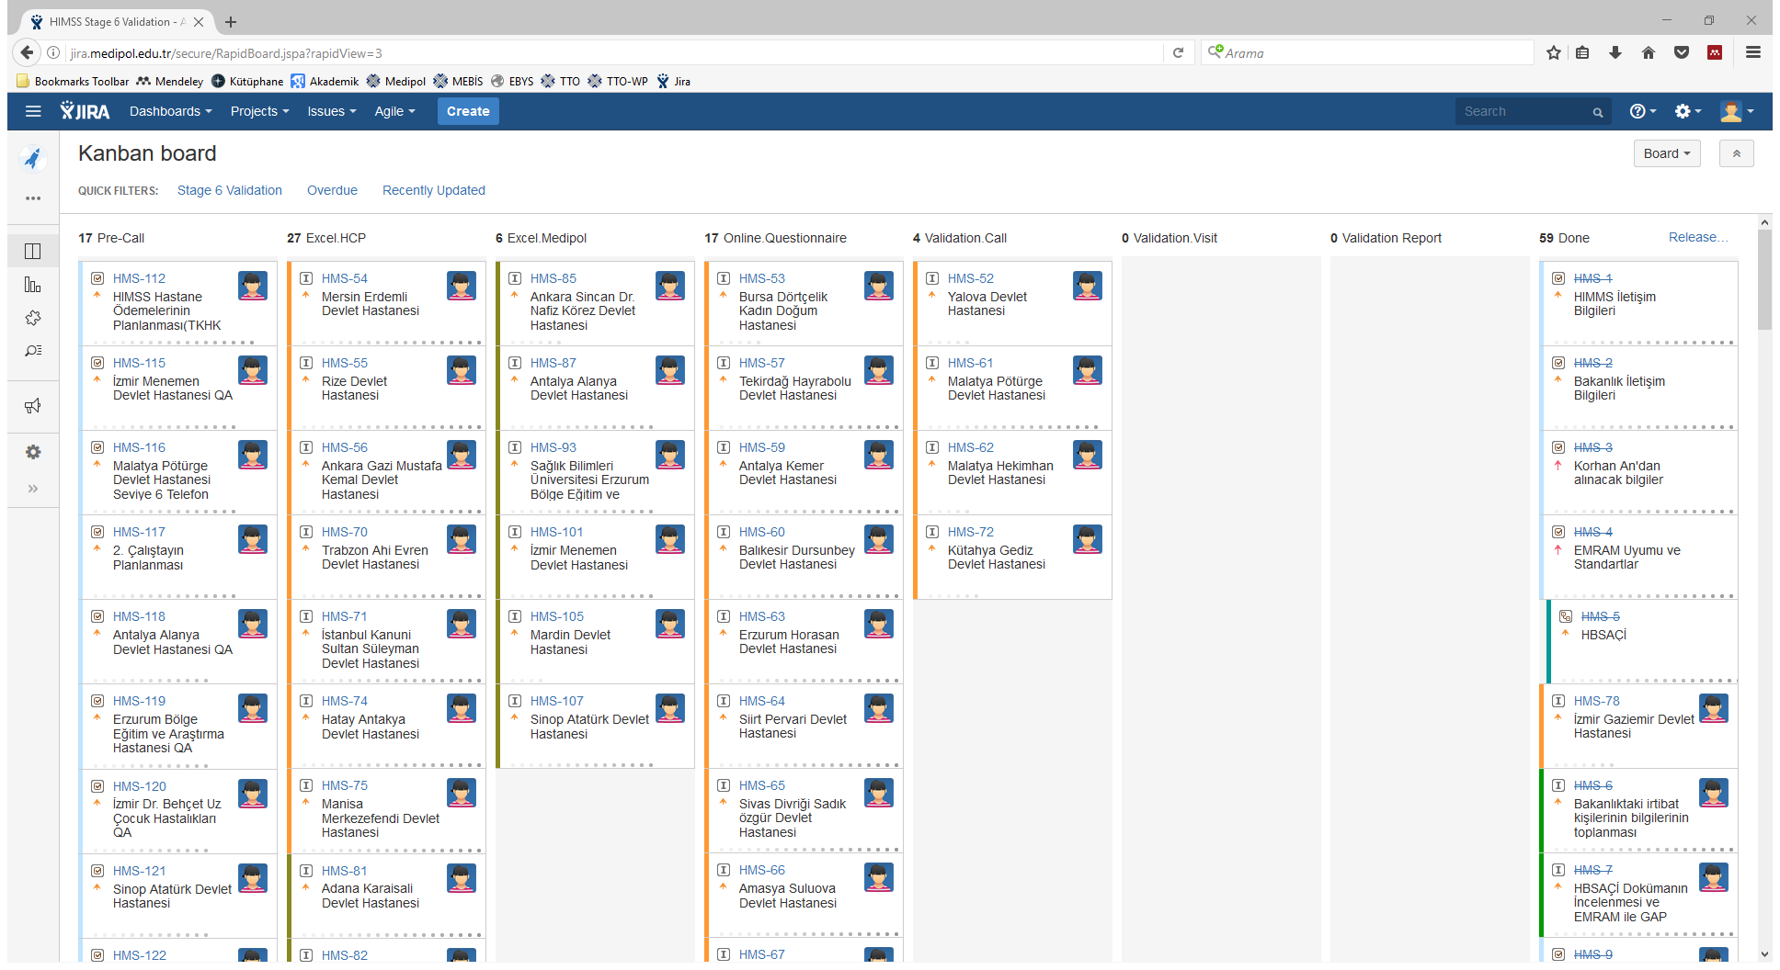
Birlikte Nasıl Çalışacağız?
İşleri adım adım takip ediyoruz…

Slide 64
Teşekkürler….
Destek için:
İstanbul Medipol Üniversitesi, HIMSS Çağrı Merkezi:
Suna Mahir, smahir@medipol.edu.tr, 0216 681 51 00, dâhili: 1549).

